Slide 1

Lĩnh vực phát triển nhận thức
PHÒNG GIÁO DỤC VÀ ĐÀO TẠO QUẬN LONG BIÊN
TRƯỜNG MẦM NON CHIM ÉN
Đề tài: Dạy trẻ đếm và nhận biết số 4
Lứa tuổi: Mẫu giáo bé 3-4 tuổi
Thời gian: 20 – 25 phút

Slide 2

Dạy trẻ đếm và nhận biết số 4

Slide 3


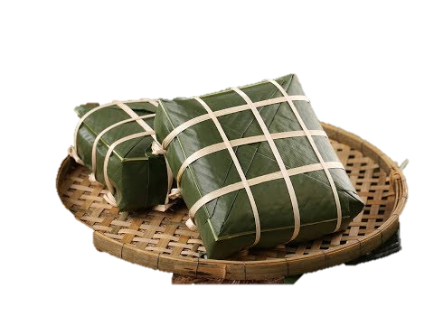

Slide 4
4

Slide 5
1
2
3
4

Slide 6

Trò chơi
Bé nhanh trí

Slide 7




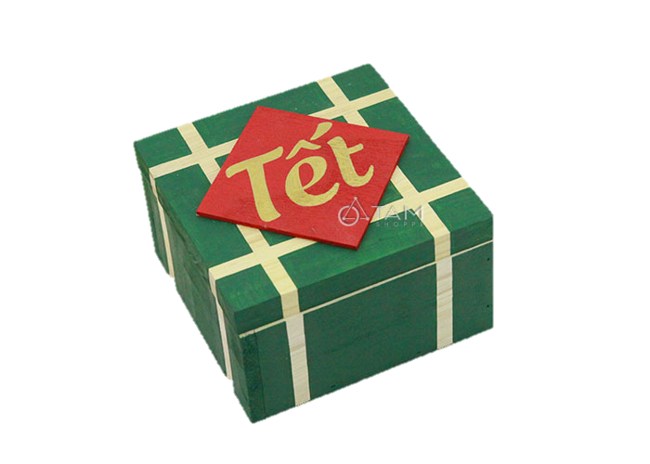


Câu 1: Bé hãy tìm nhóm có số lượng là 4
1
2
3
4
5
4
3
2
1
0
5
4
3
2
1
0

Slide 8



Câu 2: Con mèo màu vàng ở vị trí thứ mấy trong dãy mèo?
1
2
3
4
5
4
3
2
1
0
5
4
3
2
1
0

Slide 9

Câu 3: Bé hãy tìm con đường thứ mấy giúp bạn thỏ về đến nhà?
1
2
4
3
5
4
3
2
1
0
5
4
3
2
1
0

Slide 10

Trò chơi 2 :
Thi xem ai nhanh!

